Slide 1
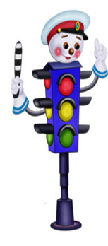
Мы жители страны «Дорожных знаков и правил». С нами случилась беда. Помеха-неумеха заколдовала нашу страну. И теперь мы забыли все правила дорожного движения. Спасите нас! Помогите нам вспомнить правила дорожного движения! Иначе нас ждет беда!

Slide 9
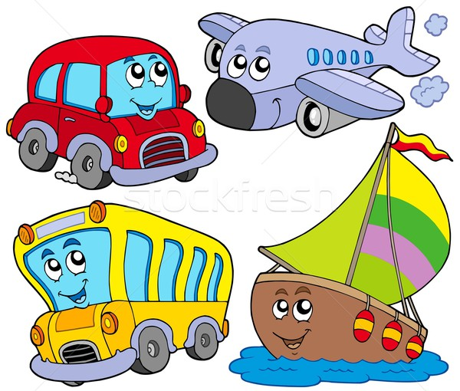

Slide 10
